Slide 1


ỦY BAN NHÂN DÂN QUẬN LONG BIÊN
TRƯỜNG MẦM NON CỰ KHỐI
Phát triển ngôn ngữ
Truyện: “Kiến con đi ô tô”
Lớp: Mẫu giáo bé C3
GV: Nguyễn Thị Hường
Năm học 2024 - 2025

Slide 2
I. Mục đích - yêu cầu:
1.Kiến thức:
- Trẻ nhớ tên của câu chuyện, tên các nhân vật trong câu chuyện và hiểu được nội dung chuyện.
2.Kỹ năng:
- Rèn kĩ năng trả lời các câu hỏi rõ ràng, mạch lạc, ghi nhớ có chủ định.
- Luyện kĩ năng phát triển ngôn ngữ cho trẻ.
3.Thái độ:
- Hình thành ở trẻ thói quen, hình vi văn minh khi đi trên những phương tiện giao thông công cộng, biết yêu quý, kính trọng người lớn tuổi, biết yêu thương giúp đỡ mọi người.

Slide 3
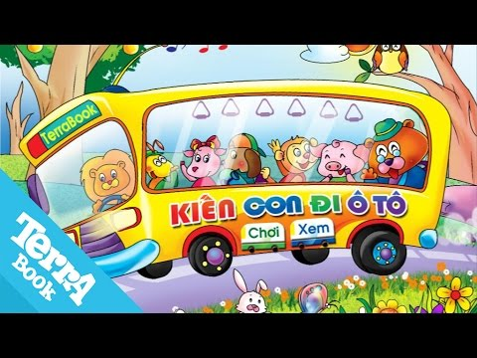


Slide 4
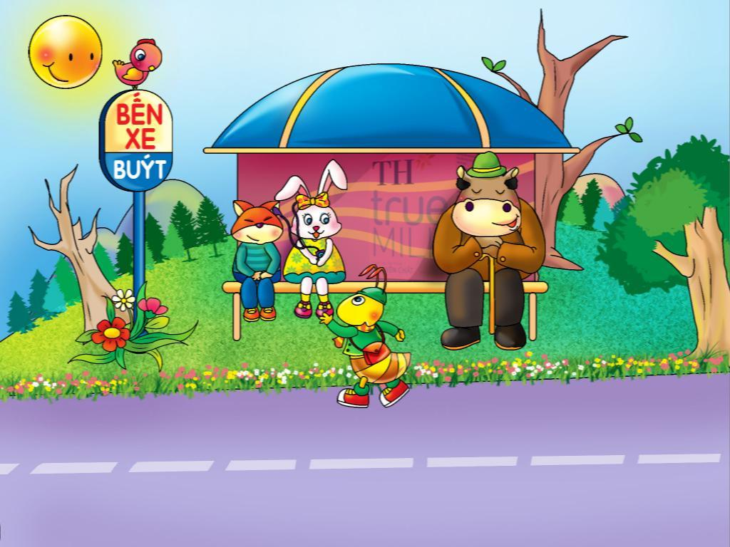

Slide 5
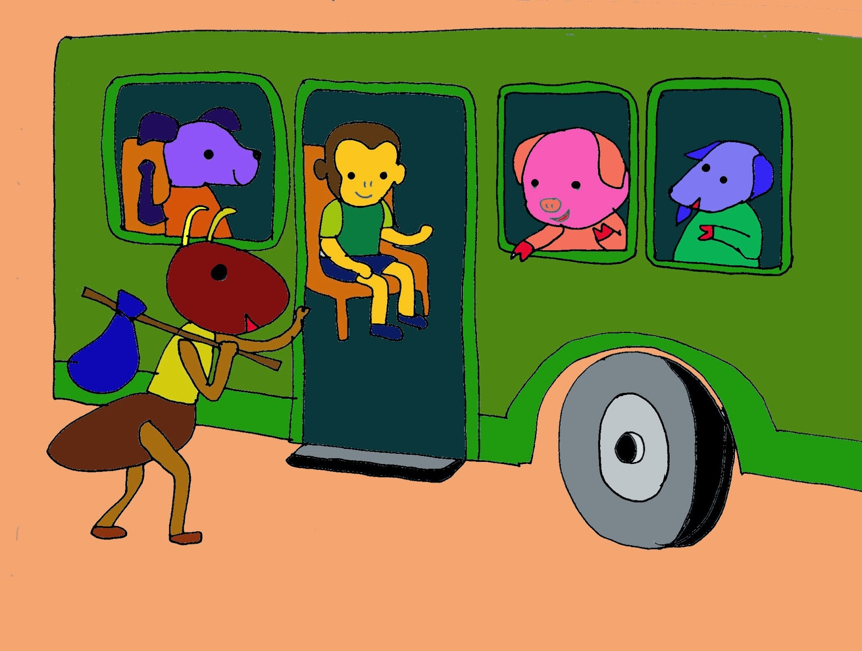

Slide 6
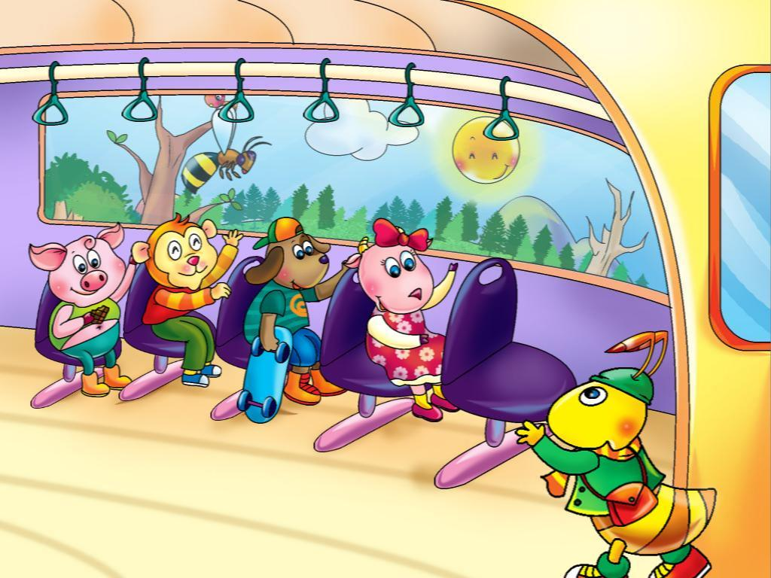

Slide 7
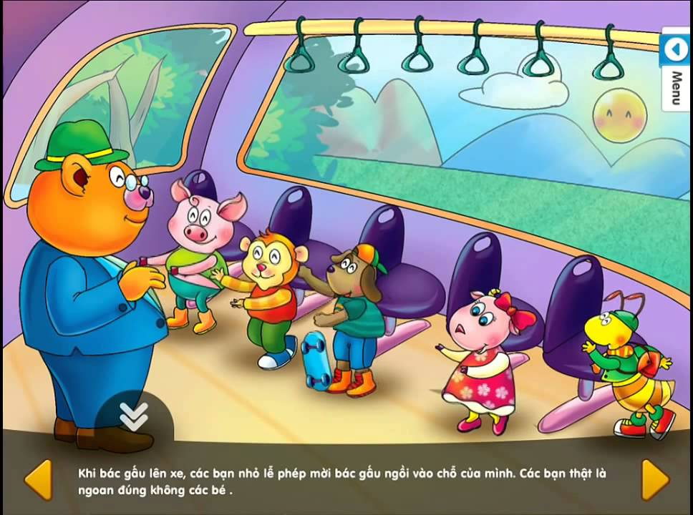

Slide 8
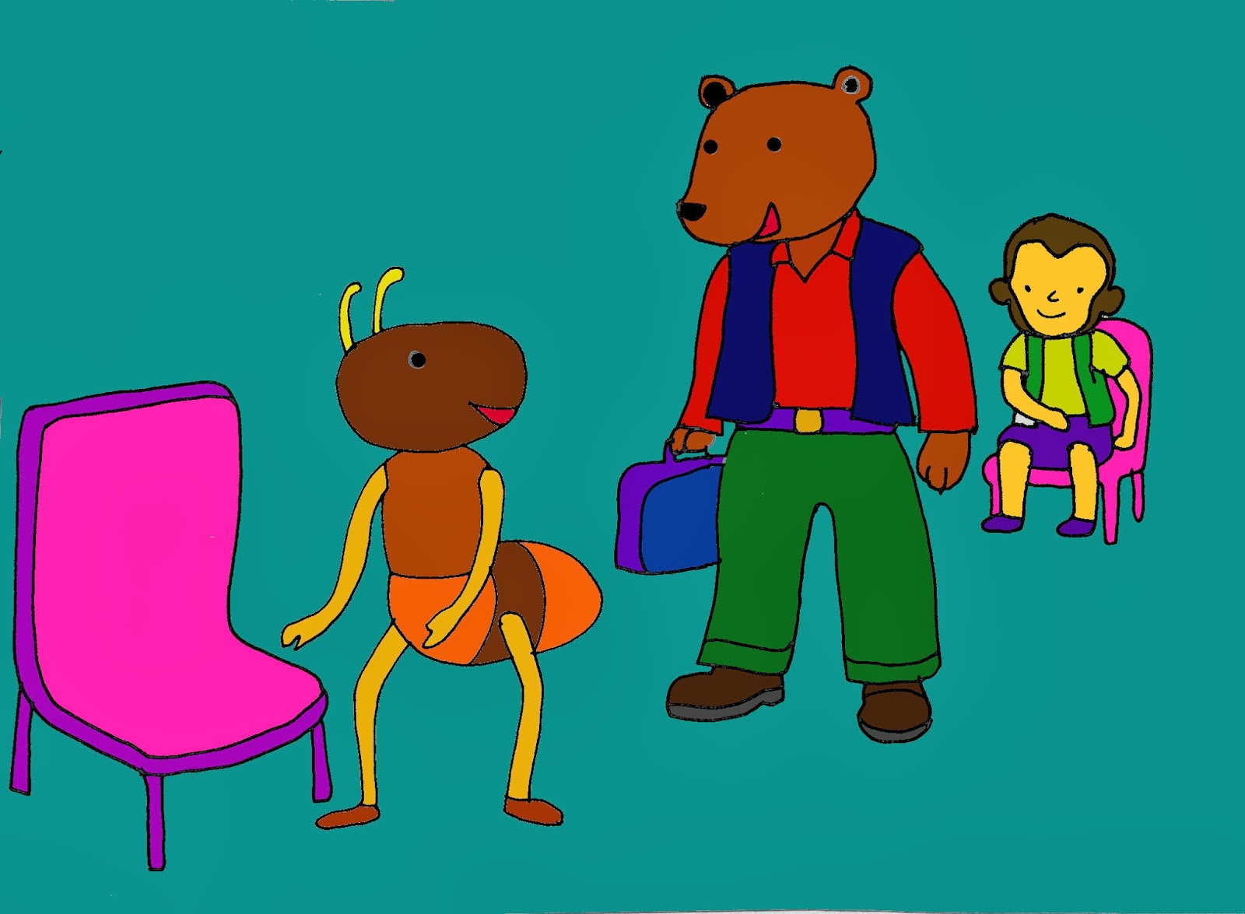

Slide 9
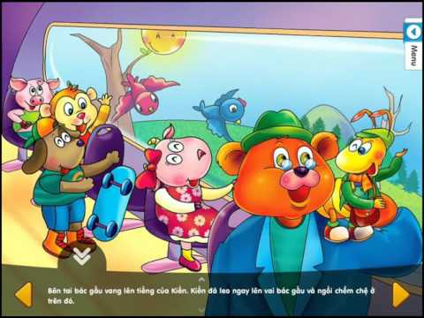

Slide 10

Đàm thoại về nội dung truyện

Slide 11

Các con vừa nghe câu chuyện gì?

Slide 12

Trong câu chuyện có những nhân vật nào?

Slide 13

Kiến con vào rừng để làm gì?

Slide 14
Trên xe có những ai?

Slide 15
Các bạn đi bằng phương tiện gì?

Slide 16
Bác Gấu lên xe thì điều gì đã xảy ra?

Slide 17
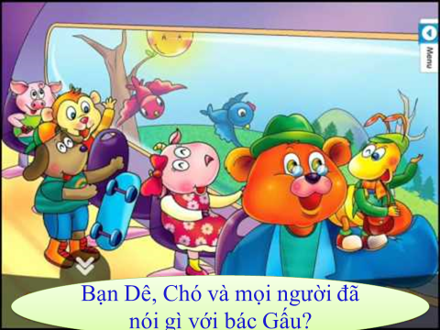

Slide 18
Bác Gấu ngồi vào chỗ của Kiến vậy Kiến con ngồi ở đâu?

Slide 19
GiáoGiáo dục trẻ.

Slide 20

Xin chào và hẹn gặp lại các con vào tiết học sau!

